Slide 1
Лютейший проект по Valorant
Проект создан двумя богами олимпа: Довганем Платоном Александровичем и Дмитрием Басалаевым

Slide 2

Valorant
Riot Games представляет VALORANT – тактический шутер от первого лица с матчами 5 на 5, в которых точная стрельба сочетается с уникальными умениями агентов. Узнайте больше о проекте VALORANT и его потрясающих героях!

Slide 3
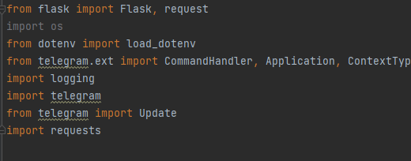
Какие библиотеки использовались

Slide 4

ДМИТРИЙ БАСАЛАЕВ ПОКАЗЫВАЕТ КОД

